Slide 1
Муниципальное бюджетное дошкольное образовательное учреждение детский сад комбинированного вида №25 «Аленушка»
Повышение профессионального мастерства педагогов по духовно-нравственному воспитанию дошкольников через сетевую форму реализации образовательной программы МБДОУ

Slide 2
ФЗ «Об образовании в Российской Федерации №237 Глава 2. Система образования Статья 15. Сетевая форма реализации программ. 1.Сетевая форма реализации образовательных программ обеспечивает возможность освоения обучающимся образовательной программы с использованием ресурсов нескольких организаций, осуществляющих образовательную деятельность…а также при необходимости с ресурсом иных организаций.

Slide 3
Цель:
Совершенствование работы педагогов
через повышение профессионального
мастерства в области духовно-
нравственного воспитания дошкольников
Задачи:
Повысить педагогическую компетентность для организации работы по духовно-нравственному воспитанию дошкольников.
Скоординировать деятельность педагогического коллектива МБДОУ семей воспитанников социальных учреждений в духовно-нравственном воспитании детей.

Slide 4
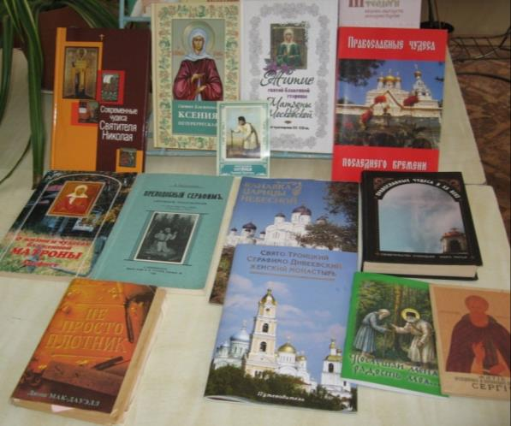
Формирование позиции педагогов по духовно-нравственному воспитанию дошкольников
Вишневская В.Н. Программа духовно-патриотического воспитания детей 5 – 7 лет. «Свет Руси»
Маханева М.Д. Нравственно – патриотическое воспитание детей старшего дошкольного возраста.
Алешиной Н.В. Ознакомление дошкольников с окружающей и социальной действительностью.
Шевченко. Л.Л. Добрый мир.
Шорыгина Т.А. «Родные сказки».

Slide 5
План работы
№ п/п | Мероприятия | Срок выполнения
1. | Изучение литературы по теме | сентябрь – май
2. | Поиск информации через СМИ | сентябрь – май
3. | Встреча с заведующей православного детского сада «Колокольчик» Щербаковой Т.Л. | апрель
4. | Посещение библиотеки «Отчий край» и музея этой библиотеки | март
5. | Посещение магазина «Мир православной книги | апрель
6. | Посещение ресурсного центра школы №12 | апрель
7. 8. | Подготовка презентации работ Беседы с родителями воспитанников | Май Октябрь-апрель

Slide 6
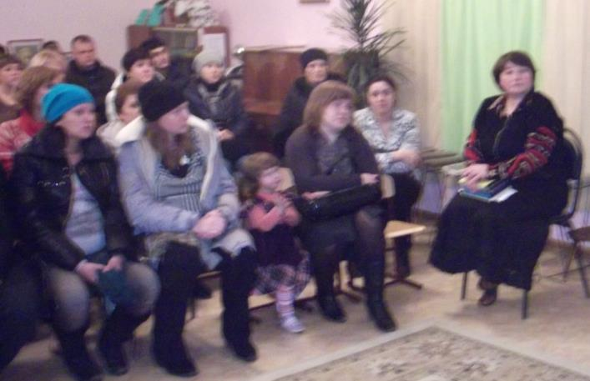
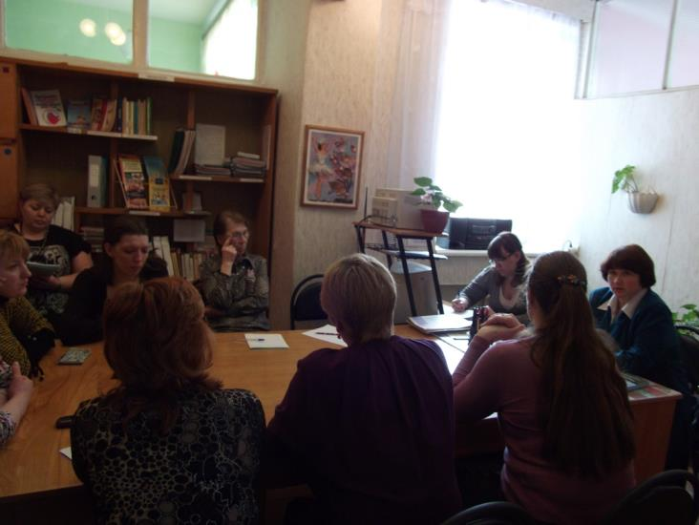
Встречи с заведующей православного детского сада «Колокольчик» Щербаковой Т.Л.

Slide 7
Выставка в книжном магазине
Ресурсный центр школы №12

Slide 8
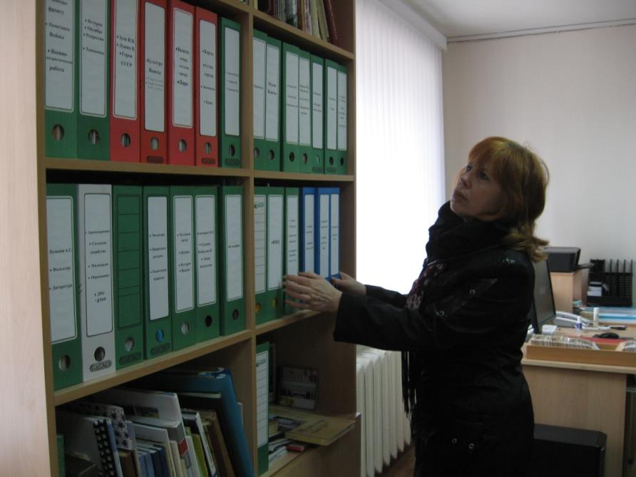
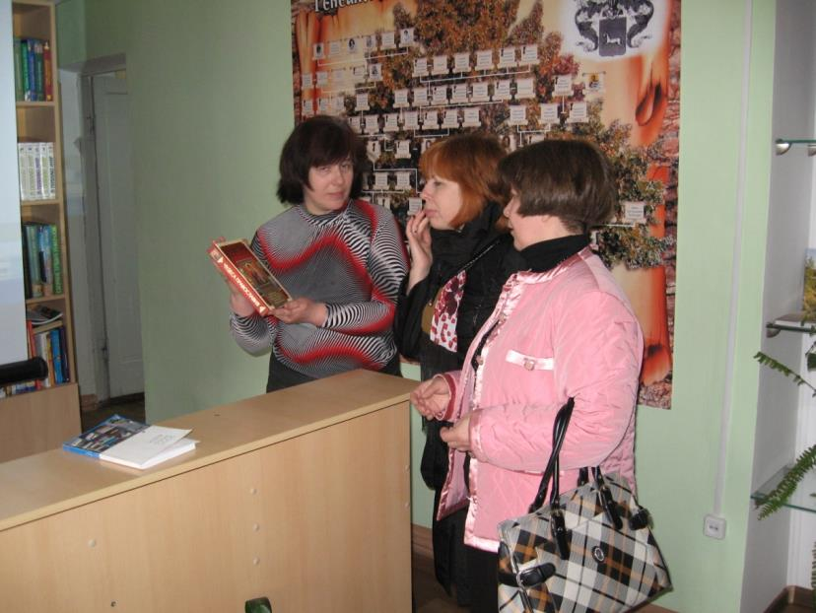
Библиотека «Отчий край»

Slide 9
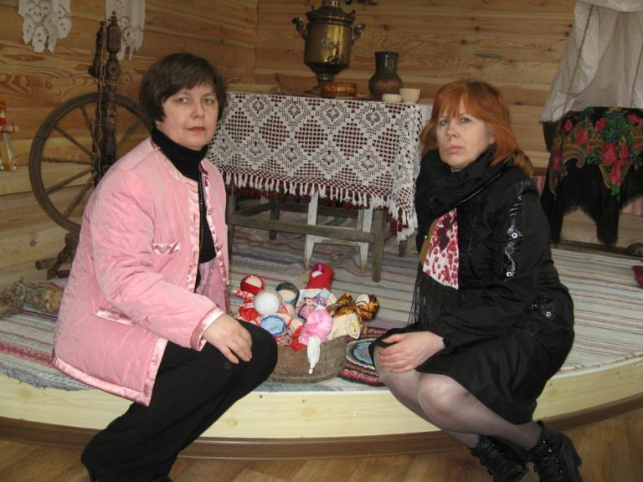
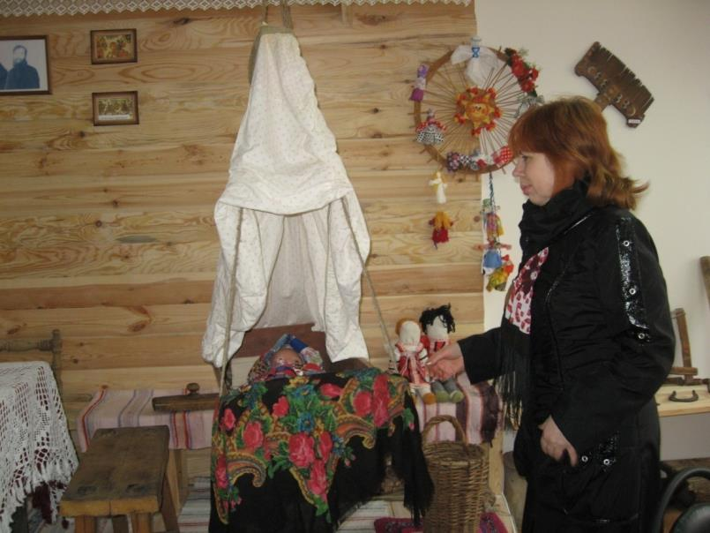
Музей библиотеки «Отчий край»

Slide 10
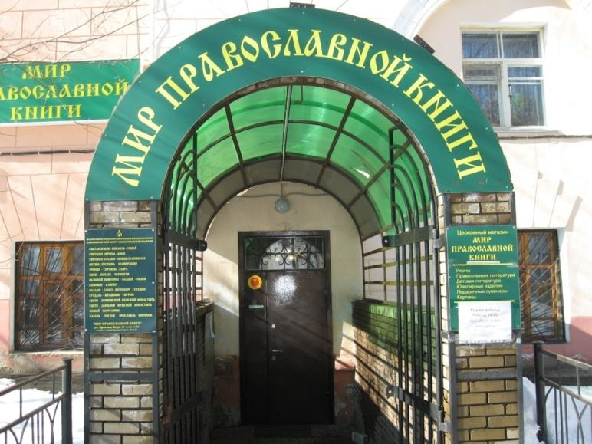
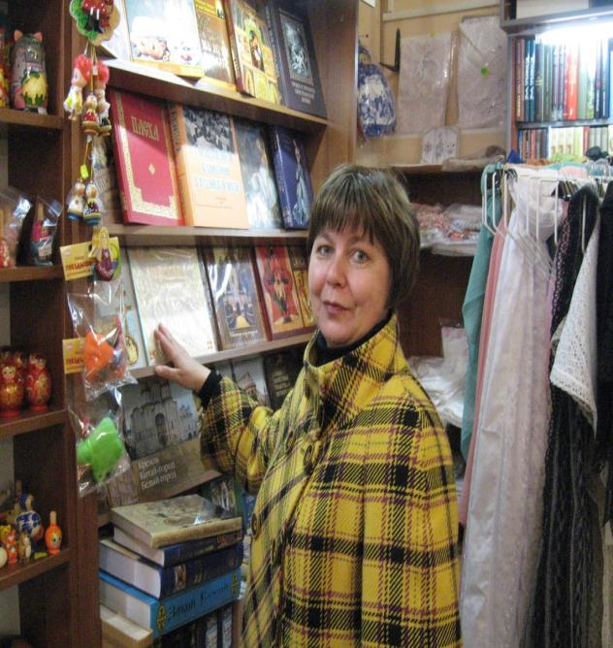
Магазин «Мир православной книги»

Slide 11
Формы работы с детьми
досуги, беседы, игры нравственного и духовно-нравственного содержания;
рукоделие и все виды творческой художественной деятельности детей;
проведение совместных праздников;
просмотр слайд-фильмов, диафильмов, использование аудиозаписей и технических средств;
экскурсии, целевые прогулки;
детская благотворительность;
тематические мероприятия эстетической направленности;
организация выставок (совместная деятельность детей и родителей);
постановка музыкальных сказок духовно-нравственного содержания.

Slide 12
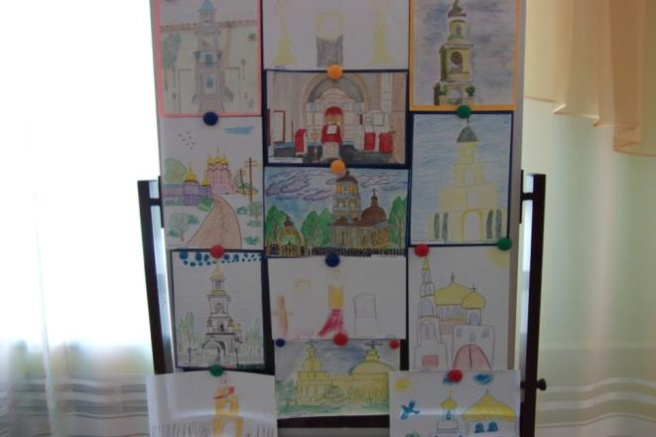
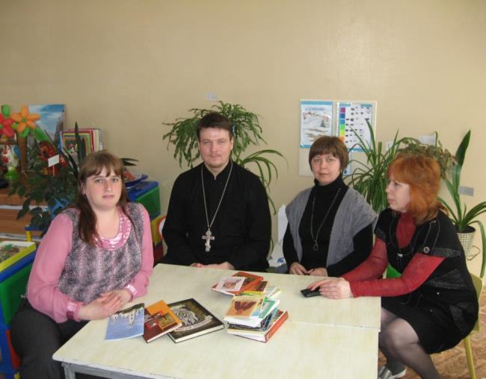
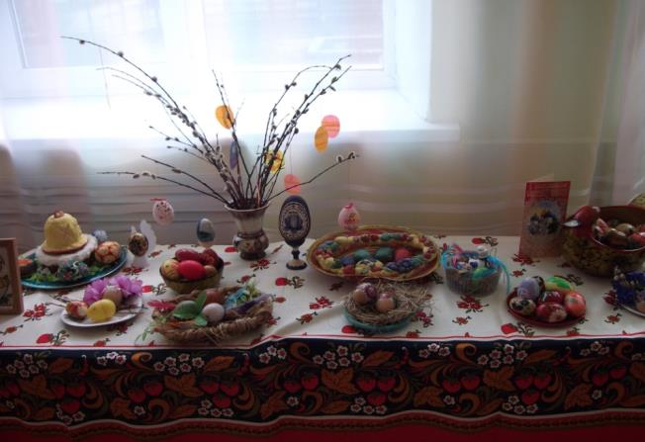
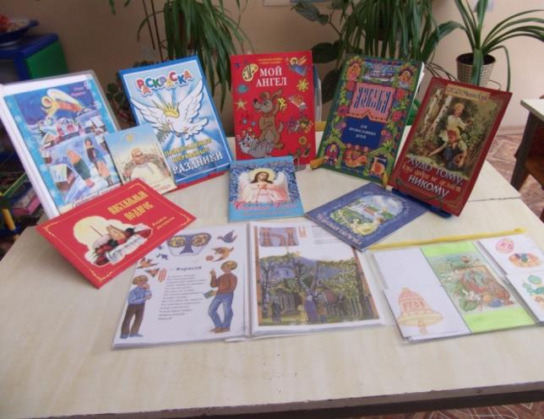
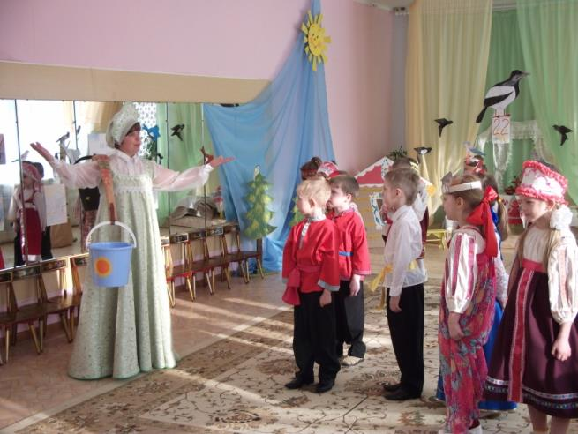
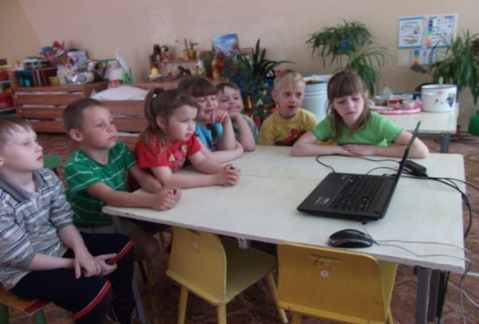

Slide 13
Результаты работы с детьми
Формирование у ребёнка понятия о добродетельном поступке, плохом поступке;
формирование уважительного отношения ребёнка к старшим, к труду людей, понимание значимости в жизни ребенка родителей;
потребность и готовность проявлять сострадание и помощь;
воспитание чувства патриотизма, желания полезным другим людям;
приобщение к опыту православной культуры, знакомство с формами традиционного семейного уклада, понимание своего места в семье и посильное участие в домашних делах;
принятие ответственности за свои дела и поступки.

Slide 14
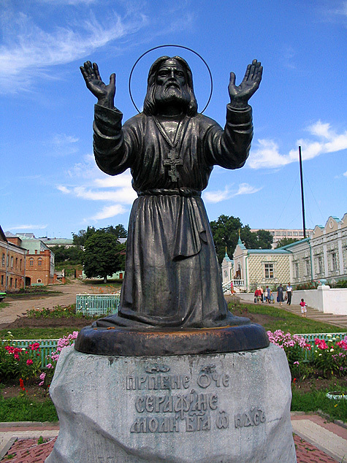
Спасибо за ваше внимание!

